Slide 1

klasa II
moduł 09
SPORTS
PI Synergia początkowej nauki języka obcego z edukacją wczesnoszkolną i technologiami informacyjno-komunikacyjnymi.
Projekt współfinansowany przez Europejski Fundusz Społeczny w ramach Programu Operacyjnego Kapitał Ludzki.
Priorytet III Wysoka jakość systemu oświaty, Działanie 3.3 Poprawa jakości kształcenia, Poddziałanie 3.3.4 Modernizacja treści i metod kształcenia – projekty konkursowe.

Slide 2
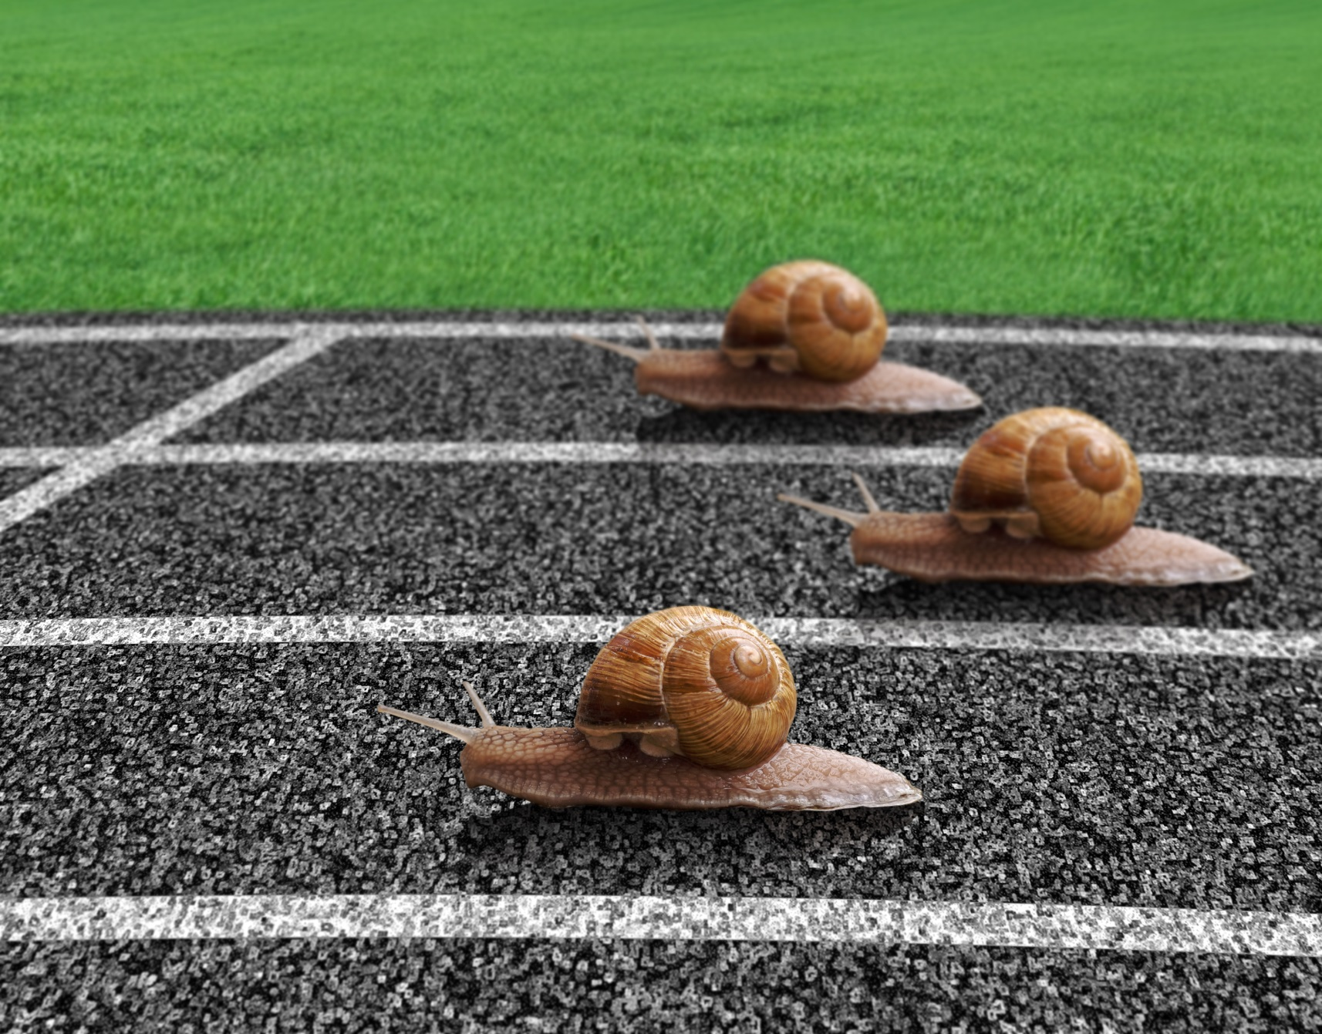

Slide 3
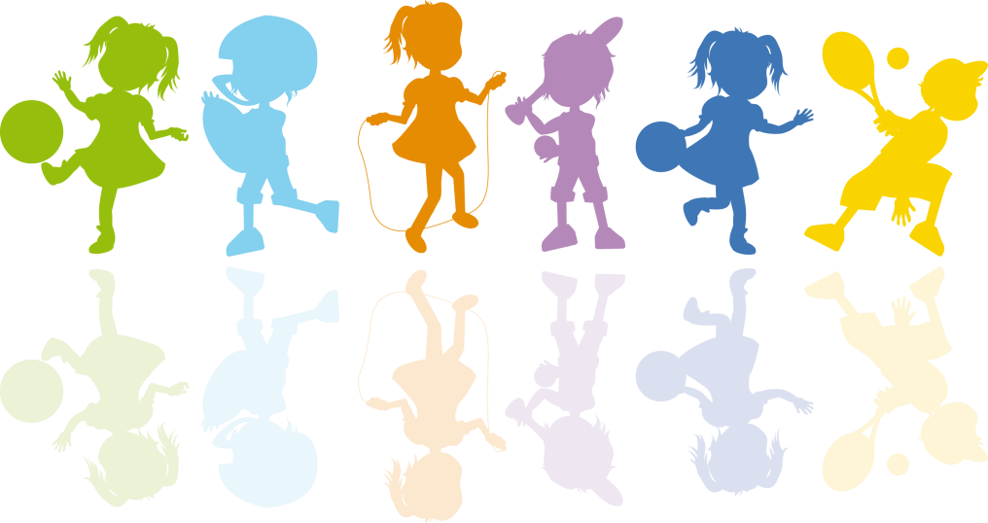
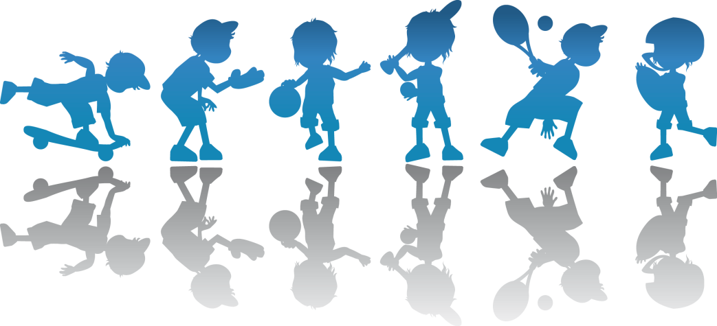
soccer
baseball
skateboard
skipping
football
basketball
tennis

Slide 4
I love…
I hate…
I like…
I don’t mind…
I am not a fan of…
I can’t live without…

Slide 5
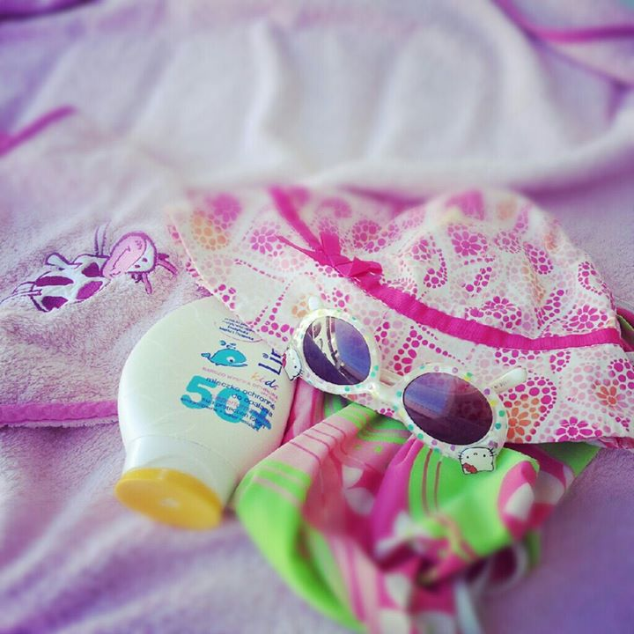

Slide 6
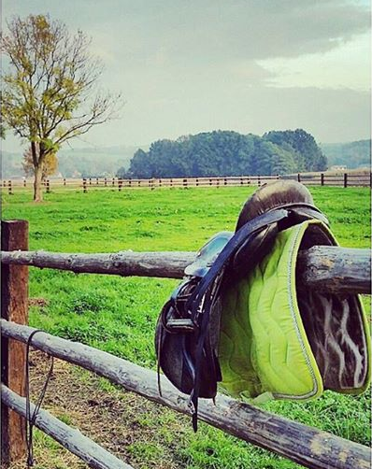

Slide 7
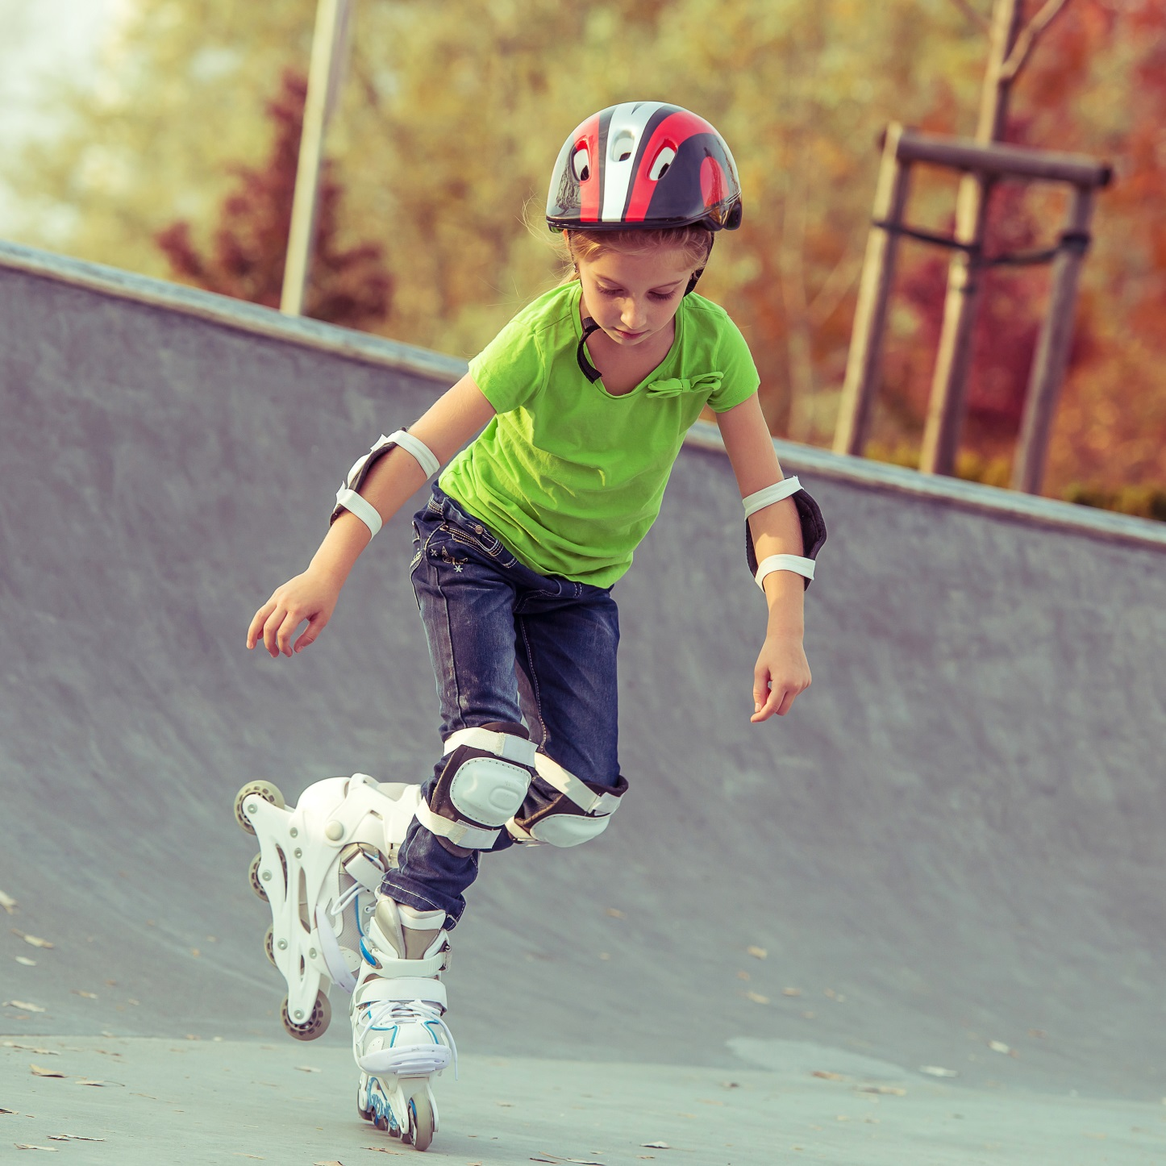

Slide 8
N | E | T | I | L | O | V
E | B | A | L | L | P | L
T | R | A | I | N | A | Y
I | N | J | U | M | P | G
S | T | S | H | I | R | T
T | E | A | M | P | O | R
S | E | R | V | E | T | S

Slide 9
I can’t play basketball.
I have a red bicycle.
I am good at running.
I can ski.
I love swimming.

Slide 10
skis
a saddle
skates
a rink
a racket
a net

Slide 11
You need a racket and a ball to play this sport.
You need a ball, a pitch and trainers to play this sport.
You need a ball, a hoop and a court to play this sport.
You need a horse, a saddle and special boots to do this sport.
You need an ice-rink and special shoes to practise this sport.
You need a pool, goggles and a costume to practise this sport.

Slide 12
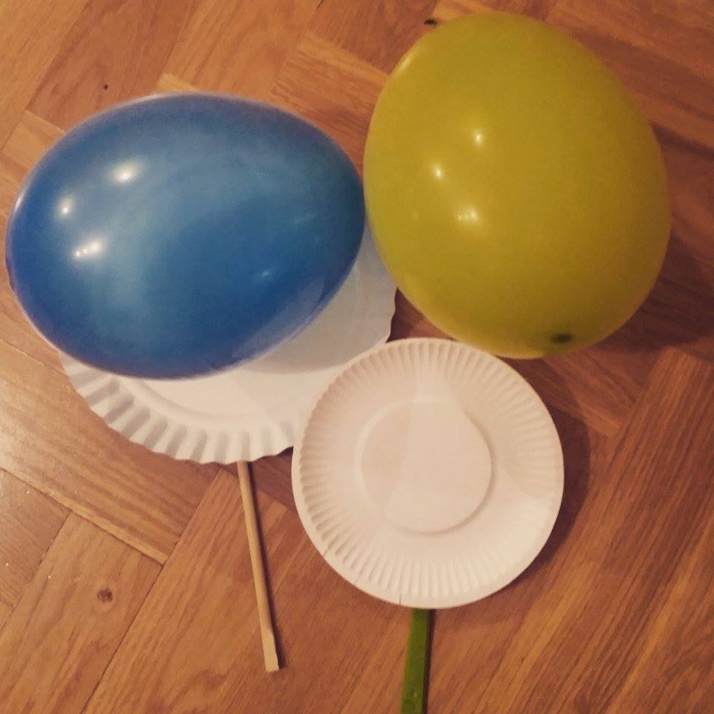
Creative corner

